Slide 1
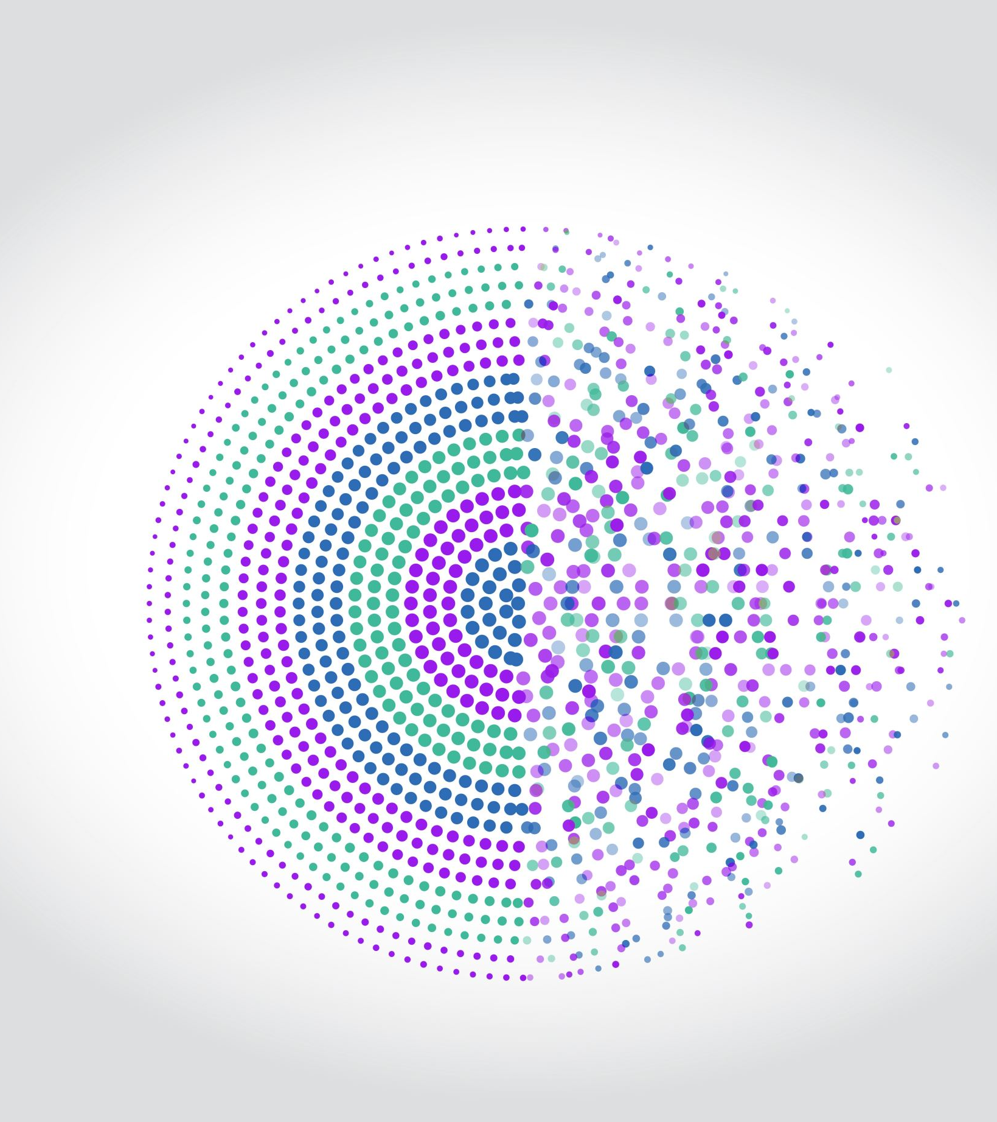
Pokrzywka przewlekła spontaniczna oporna na standardowe leczenie – co dalej?
Dr n. med. Marta Kołacińska-Flont
Dr n. med. Izabela Kupryś-Lipińska
UCARE, USK Nr 1 im. N. Barlickiego w Łodzi, UM w Łodzi

Slide 2
Bąbel pokrzywkowy
Bąbel pokrzywkowy to wykwit wyniesiony ponad powierzchnię skóry, dobrze odgraniczony od otaczającej zdrowej skóry, otoczony rumieniem i związany z silnym świądem. Cechą charakterystyczną jest szybkie powstawanie (w ciągu kilku minut do kilku godzin) i ustępowanie w ciągu 24 godzin bez pozostawienia blizny.

Slide 3
Świąd
Świąd jest to nieprzyjemne uczucie w obrębie skóry zmuszające do drapania się lub pocierania skóry.

Slide 4
Obrzęki
W przypadku pokrzywki obrzęk jest to obrzmienie skóry i tkanki podskórnej powstające w wyniku rozszerzenia drobnych naczyń krwionośnych przebiegających tuż pod powierzchnią skóry.

Slide 5
Stopień nasilenia pokrzywki – jak ocenić?
Stopień nasilenia pokrzywki ocenia się za pomocą specjalnej skali UAS7 – jest to rodzaj prostego kwestionariusza, w którym pacjent ocenia każdego dnia przez 7 kolejnych dni, ile ma bąbli na ciele i w jakim stopniu dokucza mu świąd
Drugi z kwestionariuszy – DLQI – ocenia jakość życia chorego na pokrzywkę tzn. w jakim stopniu objawy pokrzywki utrudniają pacjentowi pracę, wypoczynek, aktywność towarzyską

Slide 6
Pokrzywka przewlekła spontaniczna- leczenie
Pierwszą linią leczenia pokrzywki przewlekłej są leki przeciwhistaminowe w standardowej dawce tj. 1 tabletka/dobę
W razie nieskuteczności tego leczenia zwiększa się dawkę leków 4-krotnie
Jeśli po miesiącu codziennego przyjmowania 4 tabletek leku przeciwhistaminowego na dobę wysiewy bąbli nadal występują, należy rozważyć włączenie leku biologiczneo

Slide 7
Jak ocenić skuteczność leczenia?
Skuteczność leczenia ocenia się sprawdzając różnice pomiędzy wyjściowymi wartościami UAS7 i DLQI, a tymi uzyskanymi w toku leczenia

Slide 8
Kryteria nieskuteczności leczenia pokrzywki przewlekłej spontanicznej lekami przeciwhistaminowymi
Leczenie lekami przeciwhistaminowmi uznaje się za nieskuteczne, jeśli pomimo przyjmowania 4 tabletek leku przeciwhistaminowego na dobę wysiewy bąbli pokrzywkowych występują codziennie lub przez większość dni w tygodniu, a stopień nasilenia wysiewów i świądu jest taki, że uniemożliwia choremu codzienne funkcjonowanie.

Slide 9
Program terapeutyczny NFZ leczenia pokrzywki przewlekłej spontanicznej omalizumabem
Programy Terapeutyczne NFZ są przeznaczone na finansowanie drogich terapii np. tych prowadzonych z użyciem leków biologicznych
Przykładowo 1 ampułka omalizumabu kosztuje obecnie 1700zł, pacjenci z pokrzywką otrzymują 2 ampułki leku na miesiąc. Jeśli doliczyć koszt wizyt i badań wykonywanych w ramach kontroli, to koszt terapii sięga 5000zł/miesiąc. Dla osób zakwalifikowanych do Programu jest to koszt refundowany przez NFZ.

Slide 10
Czym są leki biologiczne?
Leki biologiczne – grupa leków ściśle związana z cząsteczkami biologicznie czynnymi naturalnie występującymi w organizmie człowieka, działających przez wpływ na mechanizmy przez nie mediowane. Leki biologiczne mogą np.. naśladować lub hamować funkcje prawidłowych białek ludzkich np. hormonów, elementów układu odpornościowego (np. przeciwciał), związków biologicznie czynnych. Wyprodukowanie leków biologicznych wymaga użycia zaawansowanych technologii oraz często odbywa się z wykorzystaniem organizmów żywych (drożdży, myszy, królików), co znacząco wpływa na koszt gotowego leku.

Slide 11
Jak działa omalizumab?
Omalizumab wychwytuje z krwi przeciwciała IgE – są to elementy układu odpornościowego odpowiedzialne za powstawanie reakcji alergicznej. W przypadku pokrzywki reakcja alergiczna rozwija się w skórze i błonach śluzowych i ma postać bąbla pokrzywkowego/obrzęku z towarzyszącym świądem. Usunięcie przeciwciał IgE skutkuje zahamowaniem powstawania bąbli pokrzywkowych w mechanizmie IgE-zależnym. Ponieważ jednak nie wszystkie bąble pokrzywkowe powstają z udziałem IgE, omalizumab nie działa na wszystkie rodzaje pokrzywki.

Slide 12
Program terapeutyczny NFZ leczenia pokrzywki przewlekłej spontanicznej omalizumabem –dla kogo?
Do Programu Terapeutycznego NFZ kwalifikują się osoby:
Ubezpieczone w NFZ
W wieku ≥12 lat
Chorujące na pokrzywkę przewlekłą spontaniczną co najmniej od 6 miesięcy (licząc od dnia wystąpienia pierwszych objawów pokrzywki)
U których pomimo stosowania wysokich dawek leków przeciwhistaminowych (tj. 4 tabletki dowolnego leku przeciwhistaminowego/dobę) nadal występują wysiewy bąbli pokrzywkowych przez większość dni w tygodniu i o znacznym nasileniu (UAS≥28pkt i DLQI≥10pkt)
WAŻNE: Zarówno rozpoznanie pokrzywki, jak i stosowane leczenie, muszą być potwierdzone dokumentacją medyczną

Slide 13
Program terapeutyczny NFZ leczenia pokrzywki przewlekłej spontanicznej omalizumabem –kiedy nie przysługuje?
Do Programu Terapeutycznego NFZ NIE MOŻNA zakwalifikować osób:
nieubezpieczonych w NFZ
w wieku poniżej12. roku życia
chorujących na pokrzywkę przewlekłą spontaniczną krócej niż 6 miesięcy (licząc od dnia wystąpienia pierwszych objawów pokrzywki)
przyjmujących niepełną dawkę leków przeciwhistaminowych (tj. mniej niż 4 tabletki dowolnego leku przeciwhistaminowego/dobę)
u których objawy pokrzywki podczas stosowania wysokich dawek leków przeciwhistaminowych są stosunkowo łagodne lub występują rzadziej niż przez większość dni w tygodniu (Uaych<28pkt i DLQI<10pkt)
nie posiadających dokumentacji medycznej potwierdzającej stopień nasilenia i czas trwania pokrzywki przewlekłej

Slide 14
Program terapeutyczny NFZ leczenia pokrzywki przewlekłej spontanicznej omalizumabem –kiedy nie przysługuje? c.d.
Do Programu Terapeutycznego NFZ NIE MOŻNA zakwalifikować osób:
będących w okresie ciąży/laktacji (zajście w ciążę w czasie trwania Programu skutkuje natychmiastowym zawieszenieniem Programu dla pacjentki)
mających przeciwwskazania do leczenia omalizumabem
chorujących na pokrzywkę naczyniową lub inne choroby przebiegające z wysiewami bąbli pokrzywkowych, a nie będące pokrzywką przewlekłą spontaniczną (np. mastocytoza, anafilaksja)
u których aktualnie stosuje się terapię lekami przeciwnowotworowymi, immunoglobulinami lub innymi lekami biologicznym

Slide 15
Program terapeutyczny NFZ leczenia pokrzywki przewlekłej spontanicznej omalizumabem –jak długo trwa leczenie?
leczenie omalizumabem w ramach Programu trwa 6 miesięcy, po upływie tego czasu jest automatycznie zawieszane
w okresie planowego zawieszenia pacjent nadal przyjeżdża do ośrodka na wizyty kontrolne, podczas których nie otrzymuje leku, ale jest poddawany badaniom i jeśli w ich wyniku lekarz stwierdzi nawrót pokrzywki w ciężkiej postaci może przywrócić pacjenta do leczenia aktywnego na kolejny 6-miesięczny cykl

Slide 16
Program terapeutyczny NFZ leczenia pokrzywki przewlekłej spontanicznej omalizumabem –przedwczesne zakończenie leczeniA
Leczenie omalizumabem w ramach Programu może zostać zakończone wcześniej niż przed upływem 6 miesięcy, w przypadku:
ciąży,
wystąpienia działań niepożądanych omalizumabu,
stwierdzenia nieskuteczności omalizumabu (brak zmniejszenia nasilenia objawów pokrzywki po 3 miesiącach leczenia)
niestosowania się pacjenta do wymogów Programu (np. niestawianie się na wizyty kontrolne) lub do zaleceń lekarskich

Slide 17
Czy omalizumab wyleczy mnie z pokrzywki?
Omalizumab jest leczeniem objawowym tzn. znosi objawy kliniczne pokrzywki (hamuje powstawanie bąbli pokrzywkowych/obrzęków), nie zwalcza jednak przyczyn powstawania pokrzywki przewlekłej spontanicznej, które w dużej mierze pozostają nieznane.
Naturalny przebieg pokrzywki jest taki, że u większości chorych jej objawy z czasem samoistnie ustępują. Czas do ustąpienia objawów jest różny u poszczególnych chorych, szacuje się jednak, że po upływie 5 lat od początku choroby 50% pacjentów będzie w remisji tzn. bez bąbli pokrzywkowych. Omalizumab pomaga więc „wyciszyć’ pokrzywkę do czasu jej samoistnego ustąpienia, a czasami przyspiesza uzyskanie remisji. Jednak w okresie pierwszego roku leczenia omalizumabem u większości chorych odstawienie omalizumabu powoduje nawrót pokrzywki/obrzęków.

Slide 18
Program terapeutyczny NFZ leczenia pokrzywki przewlekłej spontanicznej omalizumabem –jaki jest koszt dla pacjenta?
Dla pacjentów ubezpieczonych w NFZ udział w Programie jest bezpłatny
Jeśli w trakcie trwania Programu pacjent straci ubezpieczenie w NFZ, jego udział w Programie Terapeutycznym ulega zawieszeniu do czasu ponownego objęcia ubezpieczeniem; jeśli jakieś wizyty odbędą się w okresie braku ubezpieczenia, wówczas kosztem wszystkich procedur (w tym podania leku i samego leku) zostanie obciążony pacjent

Slide 19
Program terapeutyczny NFZ leczenia pokrzywki przewlekłej spontanicznej omalizumabem –gdzie się zgłosić?
Ośrodki prowadzące pacjentów w ramach Programu Terapeutycznego NFZ w Łodzi:
Centrum Pokrzywkowe przy Klinice Chorób Wewnętrznych, Astmy i Alergii USK Nr 1 im. N Barlickiego w Łodzi ul. Kopcińskiego 22
Centrum Pokrzywkowe w WSS im. Dr Wł. Biegańskiego ul. Gen. Karola Kniaziewicza 1/5
Centrum Pokrzywkowo/Obrzękowe w SP ZOZ Centralny Szpital Kliniczny Uniwersytetu Medycznego w Łodzi CKD Ośrodek Diagnostyki i Leczenia Astmy i Alergii, ul. Pomorska 251

